Slide 1
АО «ЗАВОД «МАРС»

Slide 2
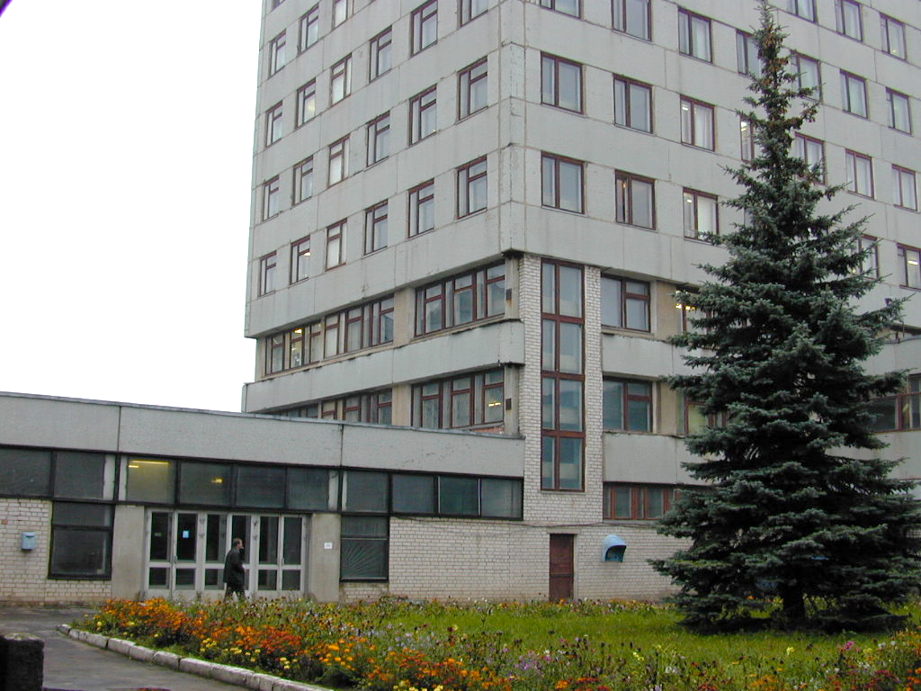
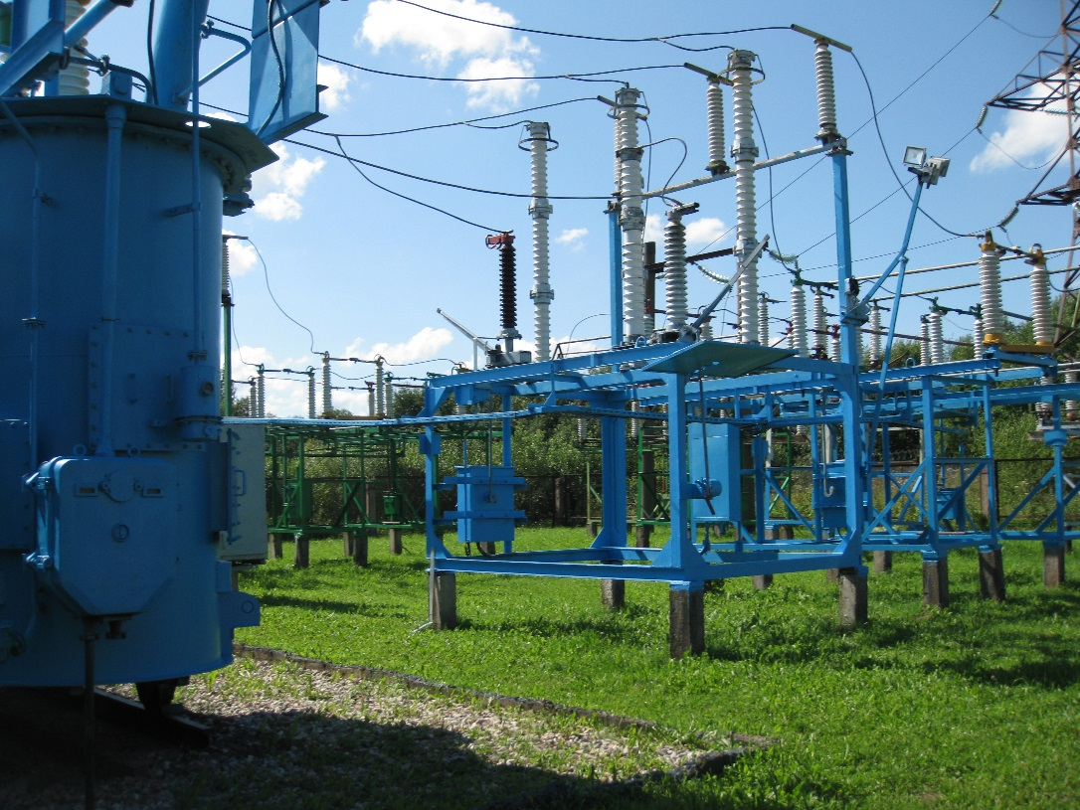
Предприятие имеет
Производственные
площади 34166,8 м2.
Собственную трансформаторную
подстанцию 110/10кВ мощностью 14 МВт*А, имеющую 2 независимых ввода по 110кВ.

Slide 3
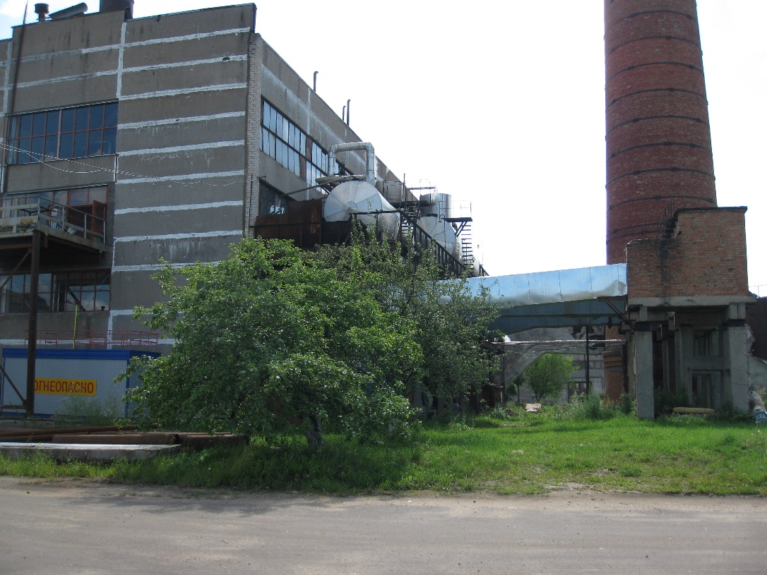
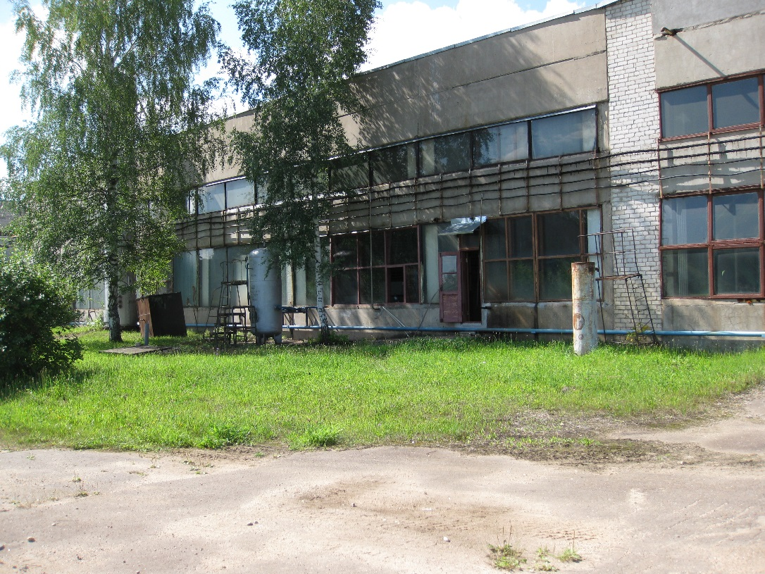
Для выполнения техпроцессов завод производит азот и водород на собственной станции. Получение азота происходит при использовании новых воздушных компрессоров фирмы «Dalgakiran».
Собственную пароводяную котельную общей мощность
82 Гкал/час. Обеспечивает
предприятие горячей водой и паром.

Slide 4
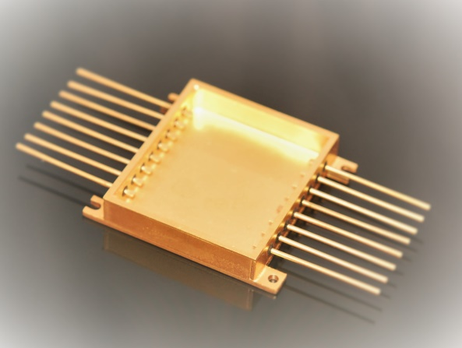
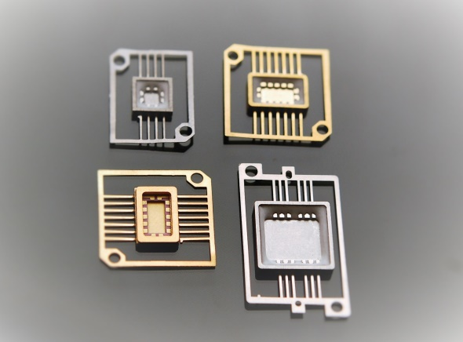
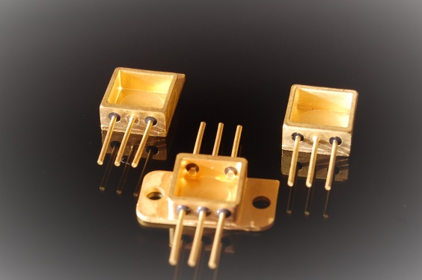
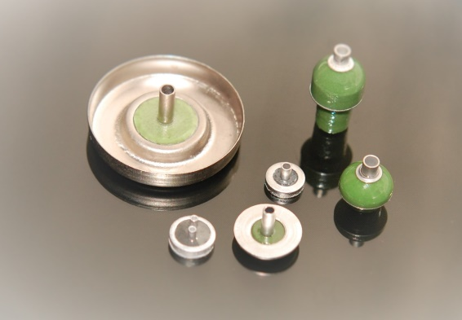
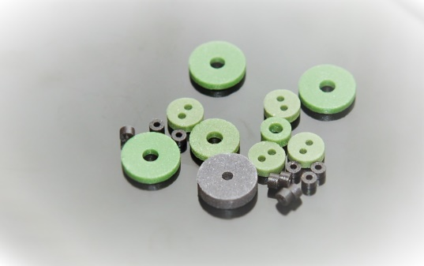
Основной деятельностью АО «Завод «МАРС» является производство металлостеклянных и металлокерамических корпусов для микроэлектроники, выводных рамок, а так же проходных изоляторов для конденсаторов. В данных областях предприятие занимает лидирующее место на рынке России, по некоторым позициям являясь единственным поставщиком.

Slide 5
КОРПУСА ДЛЯ СИЛОВЫХ ПРИБОРОВ

Slide 6
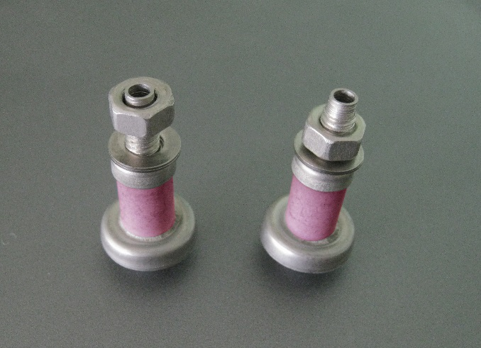
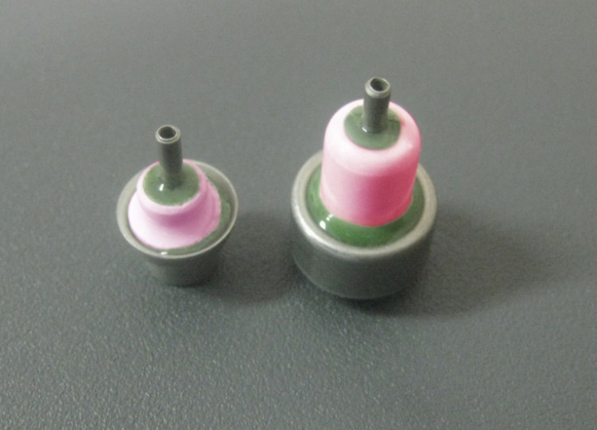
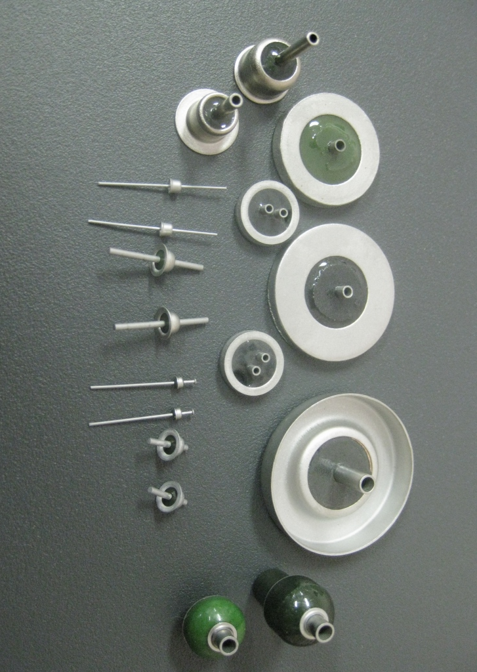
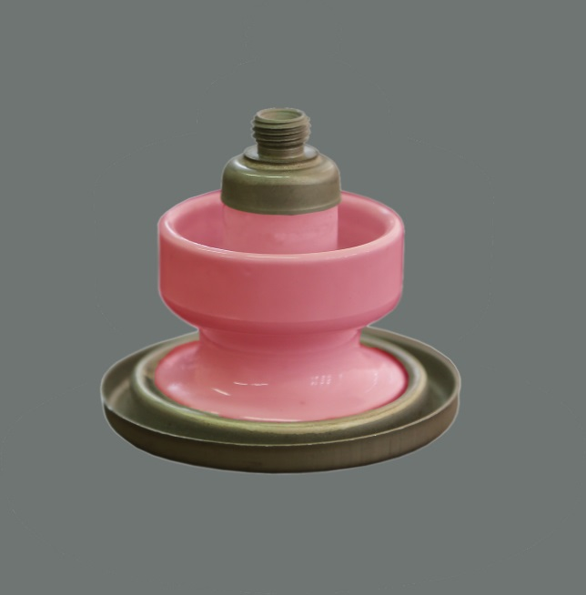
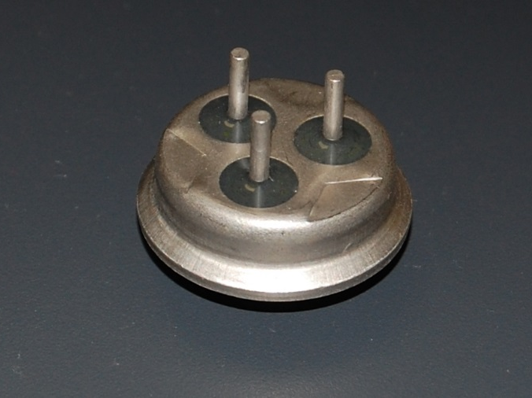
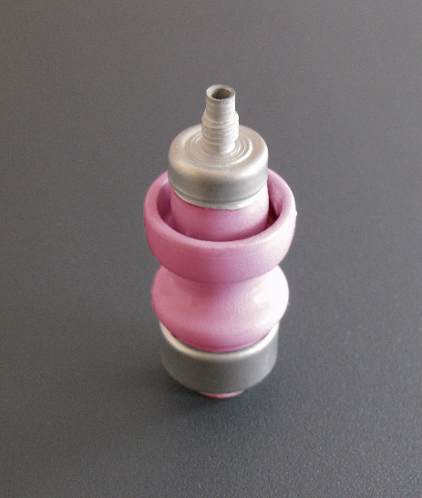
ПРОХОДНЫЕ ИЗОЛЯТОРЫ

Slide 7
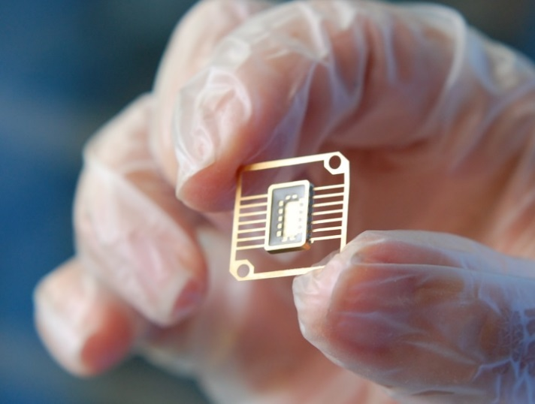
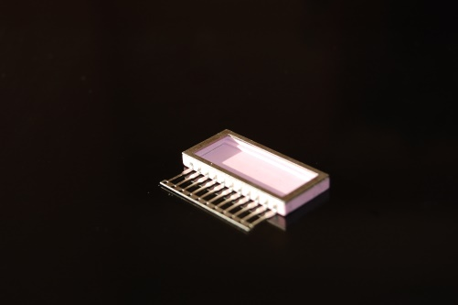
КОРПУСА ДЛЯ МИКРОСХЕМ

Slide 8
ЦОКОЛЯ МЕТАЛЛОСТЕКЛЯННЫЕ ДЛЯ РЕЛЕ

Slide 9
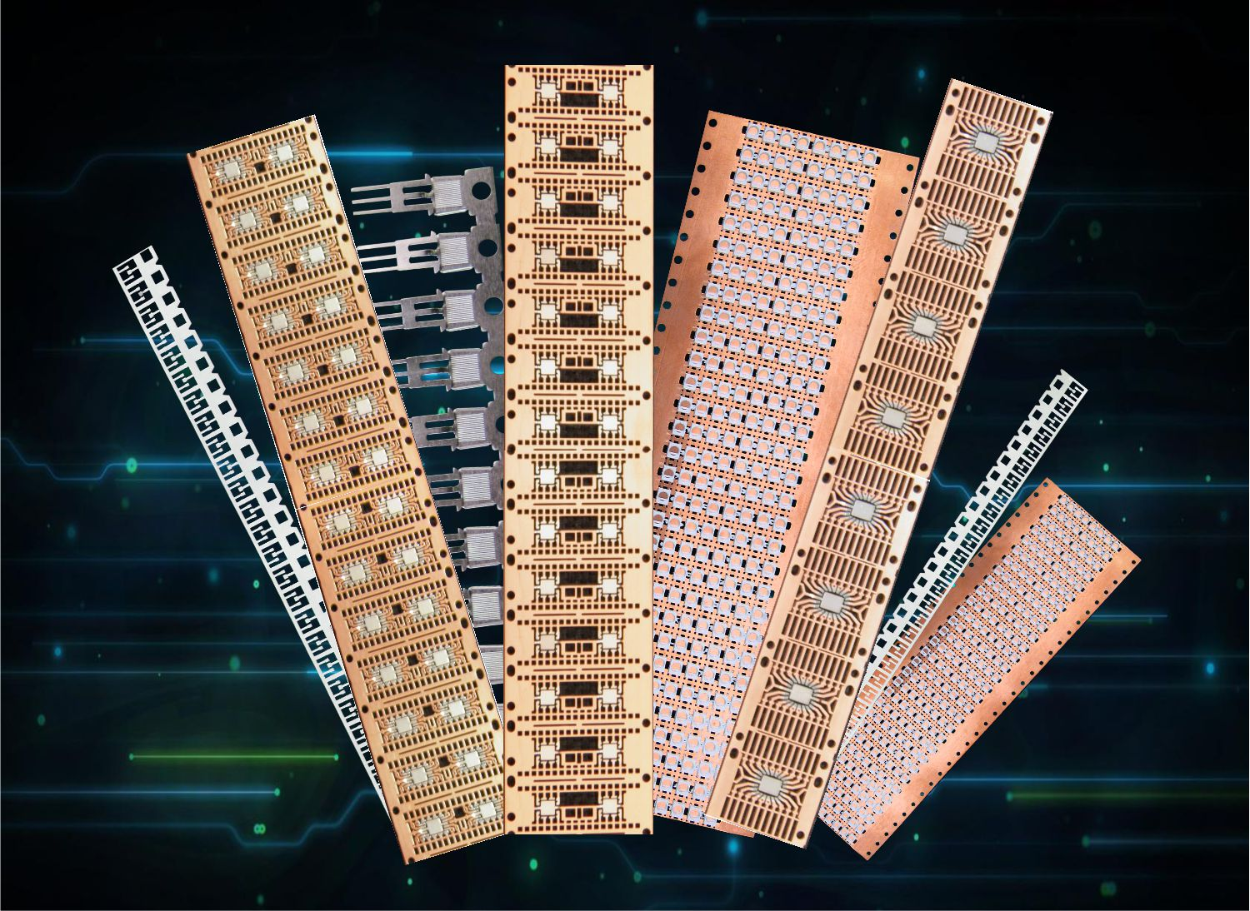
РАМКИ ВЫВОДНЫЕ

Slide 10
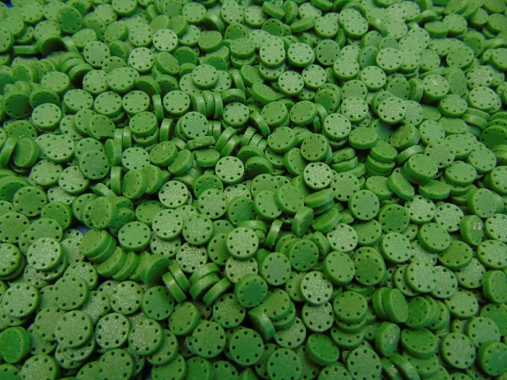
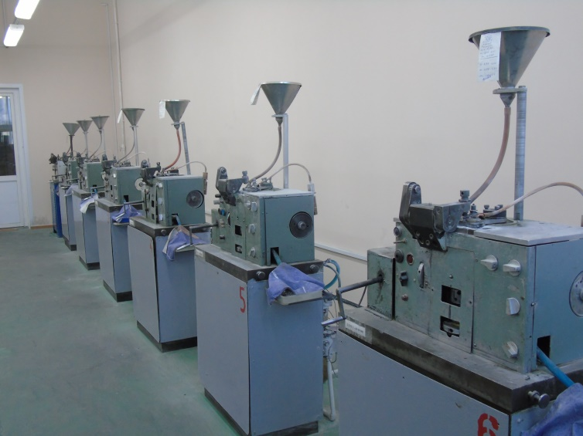
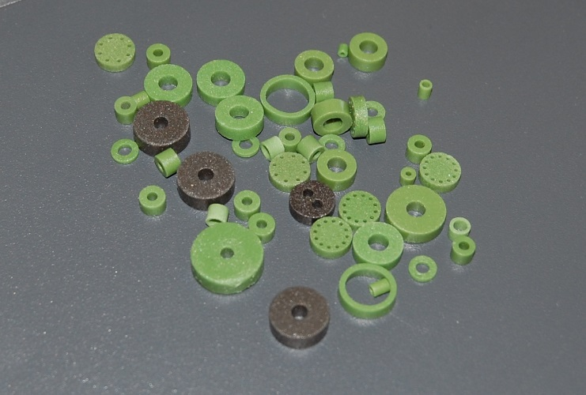
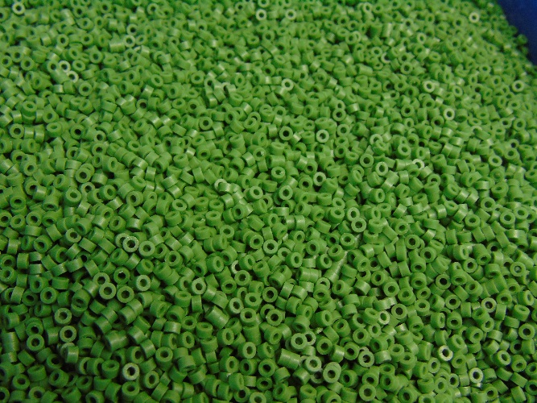
ИЗГОТОВЛЕНИЕ СТЕКЛОТАБЛЕТОК

Slide 11
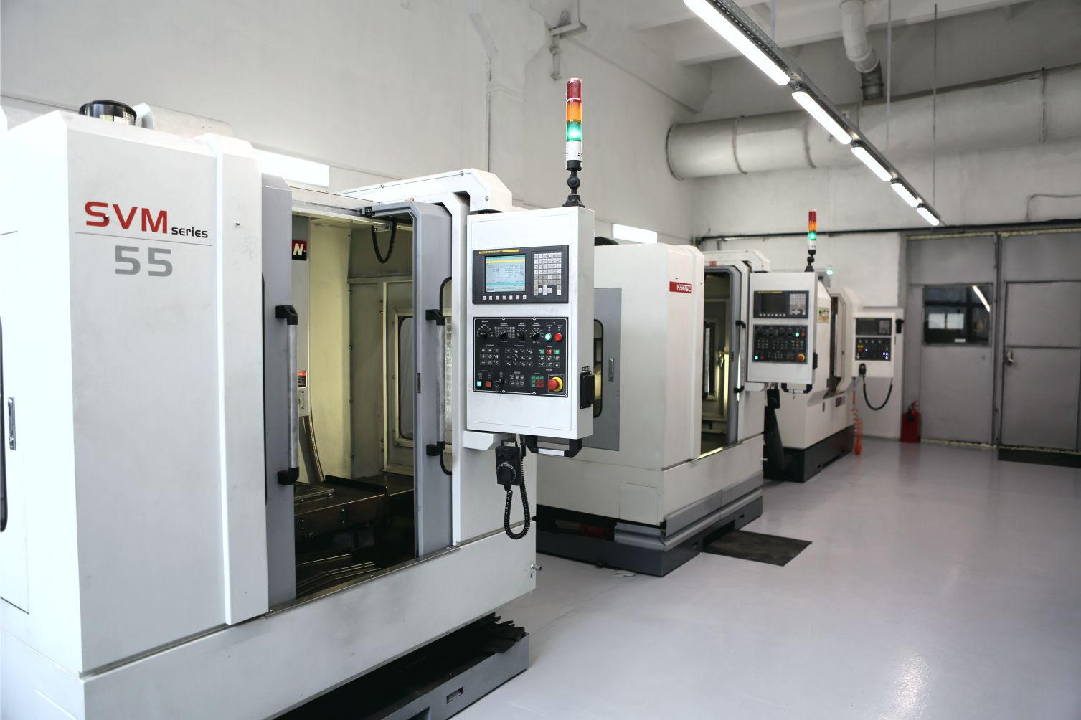
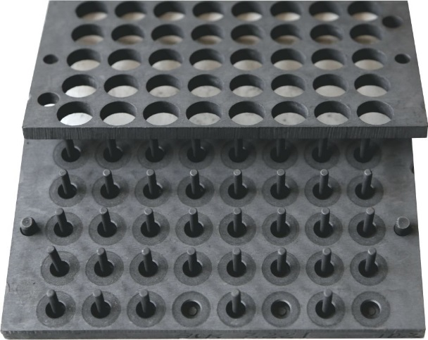
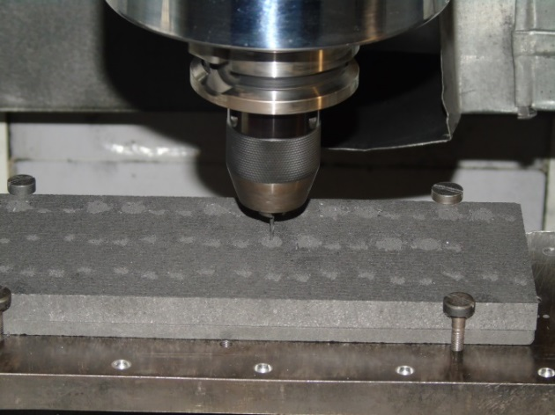
ИЗГОТОВЛЕНИЕ ГРАФИТОВОЙ ОСНАСТКИ
ЛЮБОЙ СЛОЖНОСТИ

Slide 12
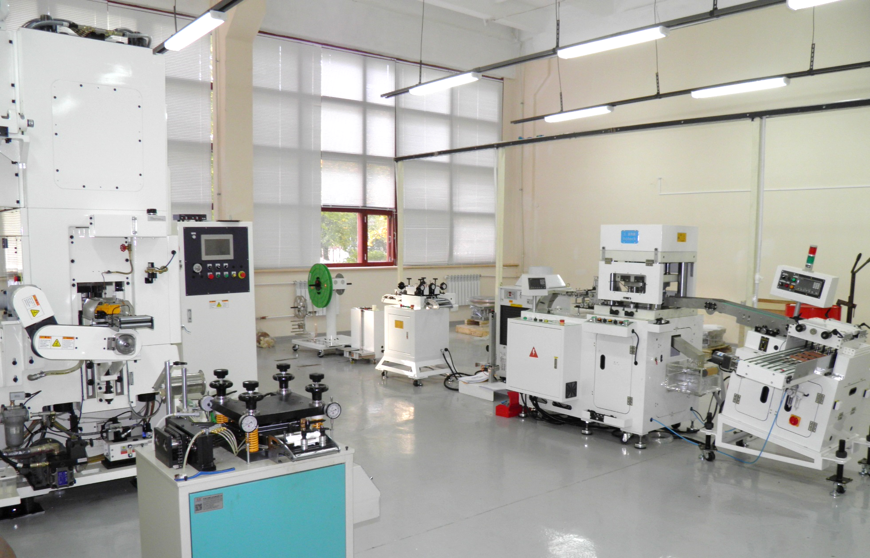
ОСНОВНЫЕ ТЕХНОЛОГИИ ПРЕДПРИЯТИЯ
ХОЛОДНАЯ ШТАМПОВКА

Slide 13
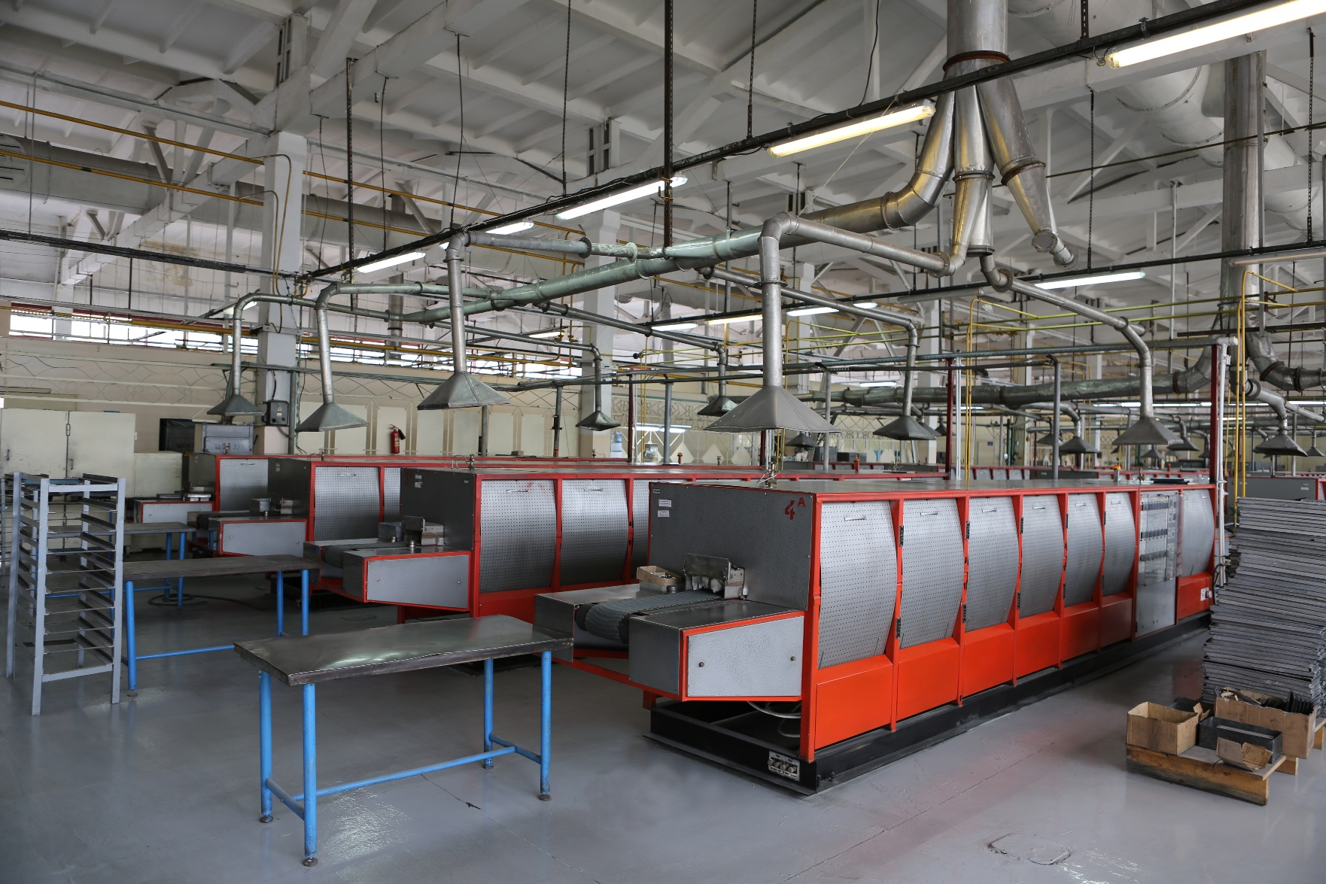
ОСНОВНЫЕ ТЕХНОЛОГИИ ПРЕДПРИЯТИЯ
ВЫСОКОТЕМПЕРАТУРНЫЙ МЕТАЛЛОСТЕКЛЯННЫЙ СПАЙ
ГАЗОНАПОЛНЕННЫЕ КОНВЕЕРНЫЕ ПЕЧИ

Slide 14
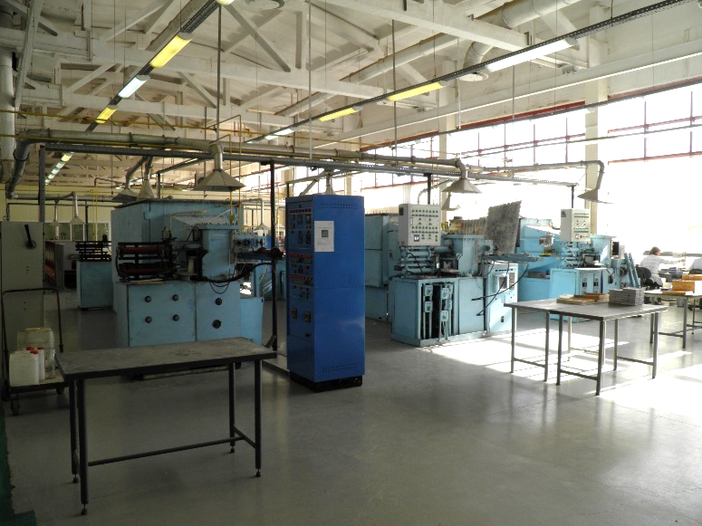
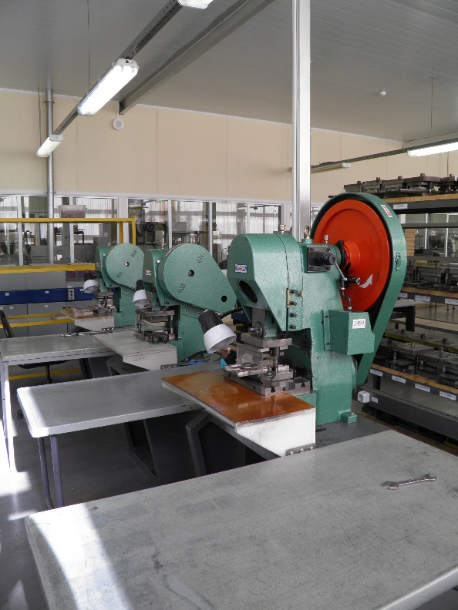
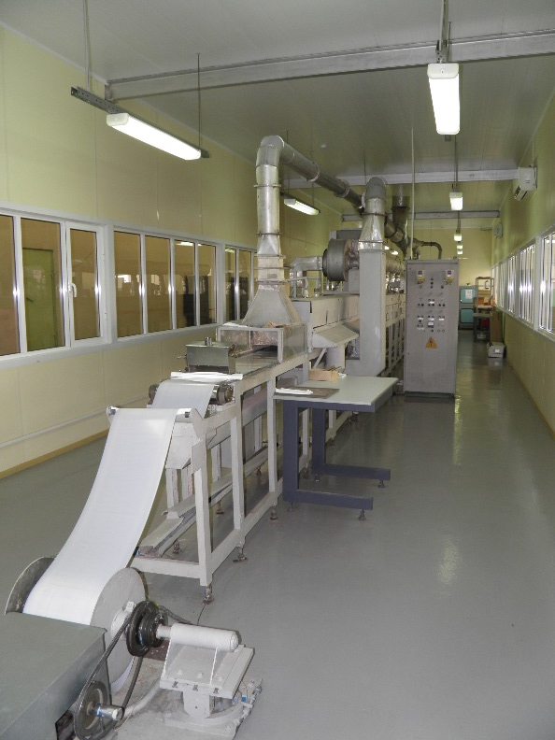
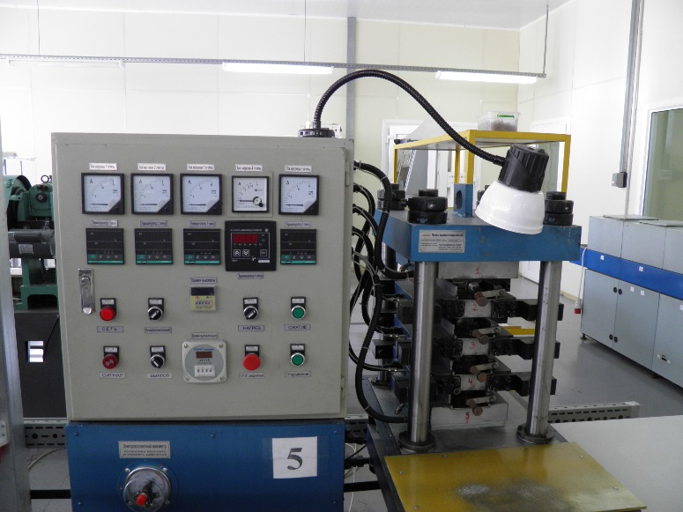
ОСНОВНЫЕ ТЕХНОЛОГИИ ПРЕДПРИЯТИЯ
ПРОИЗВОДСТВО ИЗДЕЛИЙ ИЗ КЕРАМИКИ

Slide 15
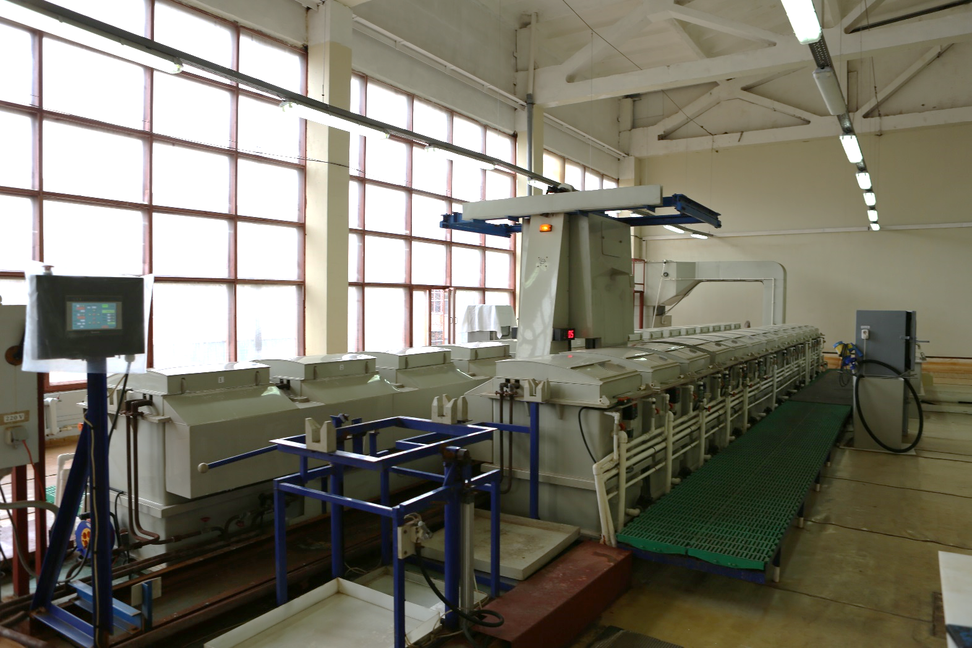
ОСНОВНЫЕ ТЕХНОЛОГИИ ПРЕДПРИЯТИЯ
ГАЛЬВАНОПОКРЫТИЕ
- ХИМИЧЕСКОЕ
НИКЕЛИРОВАНИЕ
ЭЛЕКТРОЛИТИЧЕСКОЕ
НИКЕЛИРОВАНИЕ
- НИКЕЛЬБОР
- ЗОЛОЧЕНИЕ
- СЕРЕБРЕНИЕ
- ОЛОВО-ВИСМУТ
- ОЛОВО-СВИНЕЦ

Slide 16
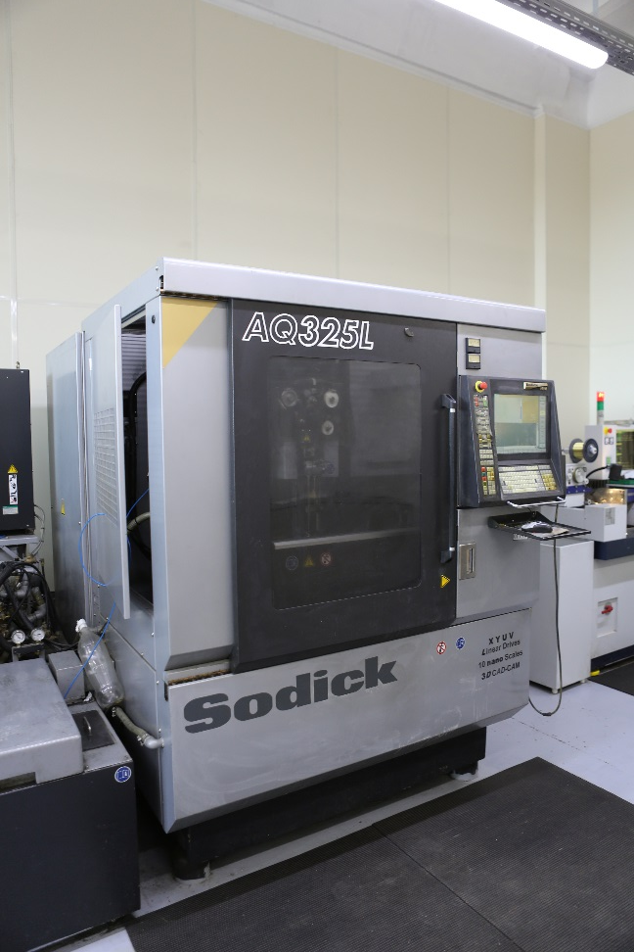
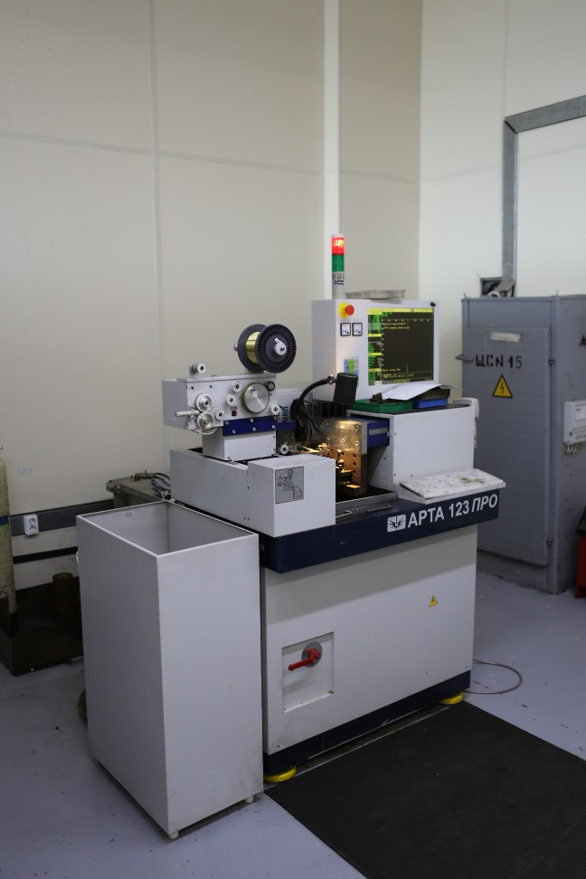
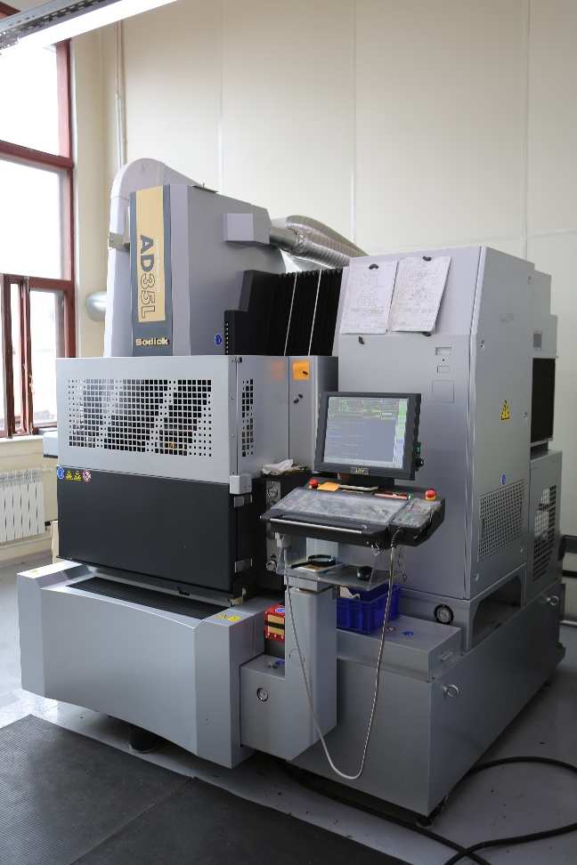
ОСНОВНЫЕ ТЕХНОЛОГИИ ПРЕДПРИЯТИЯ
ИНСТРУМЕНТАЛЬНОЕ ПРОИЗВОДСТВО
ЭЛЕКТРОЭРРОЗИОННЫЕ СТАНКИ

Slide 17
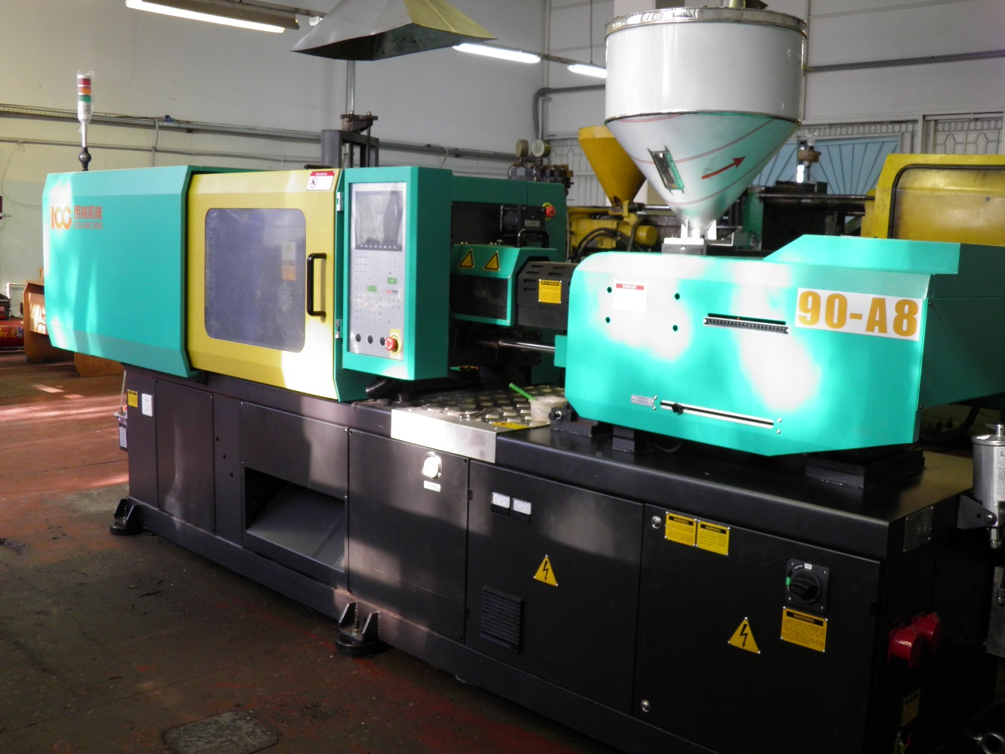
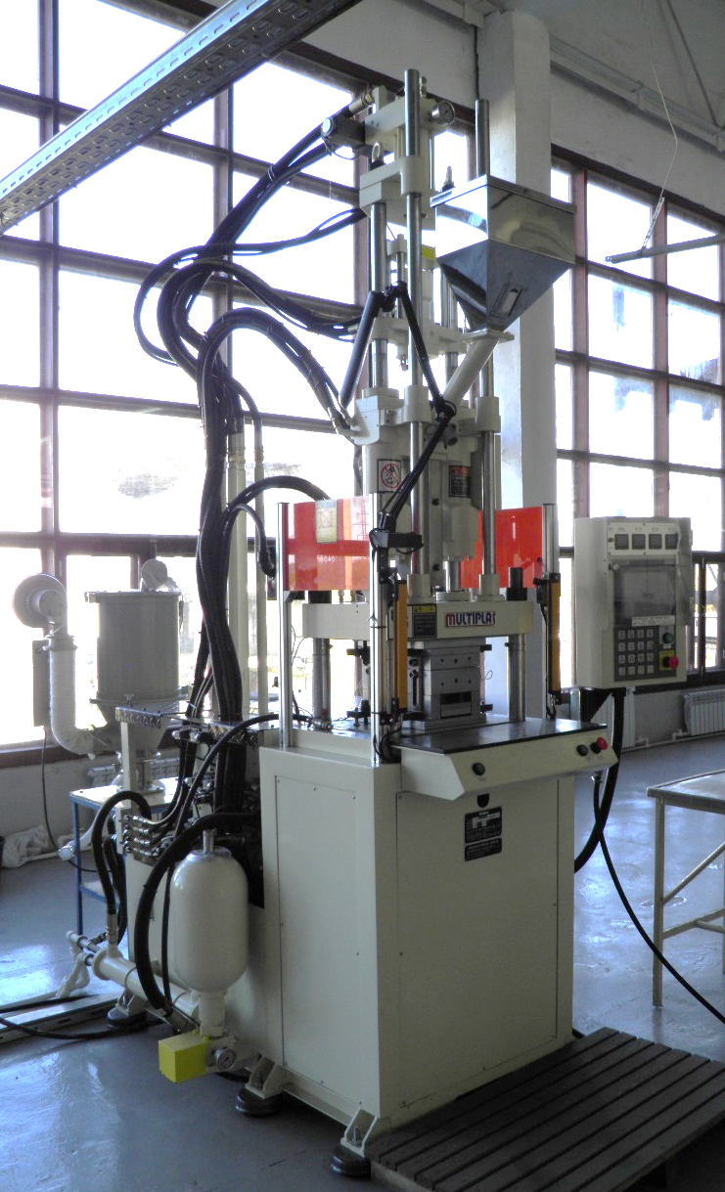
ОСНОВНЫЕ ТЕХНОЛОГИИ ПРЕДПРИЯТИЯ
ЛИТЬЕ ПЛАСТМАСС
ТЕРМОПЛАСТАВТОМАТЫ

Slide 18
АО "Завод "Марс"
Адрес: РОССИЯ, 172010, Тверская область, г. Торжок,
ул. Луначарского, д.121
Телефон: +7(48251) 9-19-22 - приемная
9-11-97 - отдел маркетинга
9-20-20 - отдел сбыта
Факс: +7(48251) 9-29-49
E-mail: info@zmars.ru - приемная market@zmars.ru - отдел маркетинга sale@zmars.ru - отдел сбыта
www.z-mars.ru

